Slide 1
Fachreferat BOS12 Technik
Konzept und Umsetzung einer Windows-Anwendung mit Visual C#.NET
Beispiel: Ping Pong Spiel

Slide 2

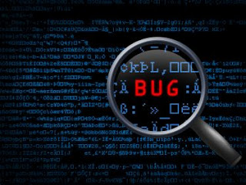
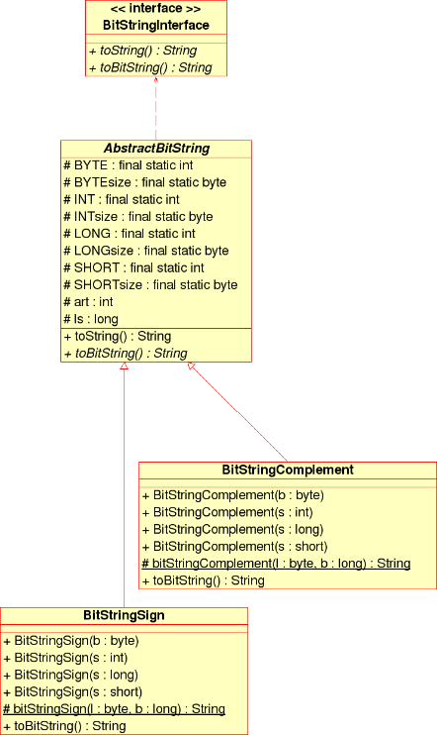
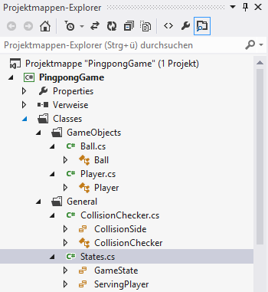


Einführung
Programmier-sprache C#
Analyse
Entwurf
Implementation
Tests
Dokumentation
Quellen

Slide 3




Überblick Programmiersprachen I
Einführung
Programmier-sprache C#
Analyse
Entwurf
Implementation
Tests
Dokumentation
Quellen
Strukturierte Programmiersprachen
Imperative Programmiersprachen
Laufen prozedural ab
Verzweigungen und Schleifen
Deklarative Programmiersprachen
Ausgabe muss Bedingungen erfüllen

Slide 4
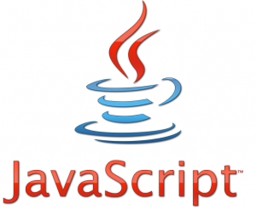

Überblick Programmiersprachen II
Einführung
Programmier-sprache C#
Analyse
Entwurf
Implementation
Tests
Dokumentation
Quellen
Objektorientierte Programmiersprachen
Code ist in Objekte und Klassen unterteilt
Bausteine:
Polymorphismus
Datenkapselung
Vererbung

Slide 5
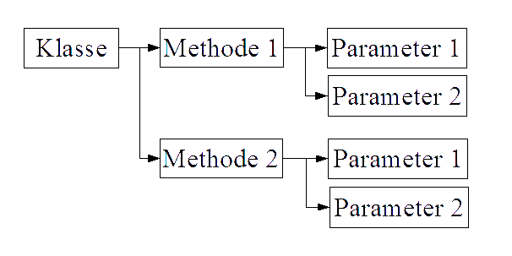
Objektorientiertes Programmieren
Einführung
Programmier-sprache C#
Analyse
Entwurf
Implementation
Tests
Dokumentation
Quellen

Slide 6
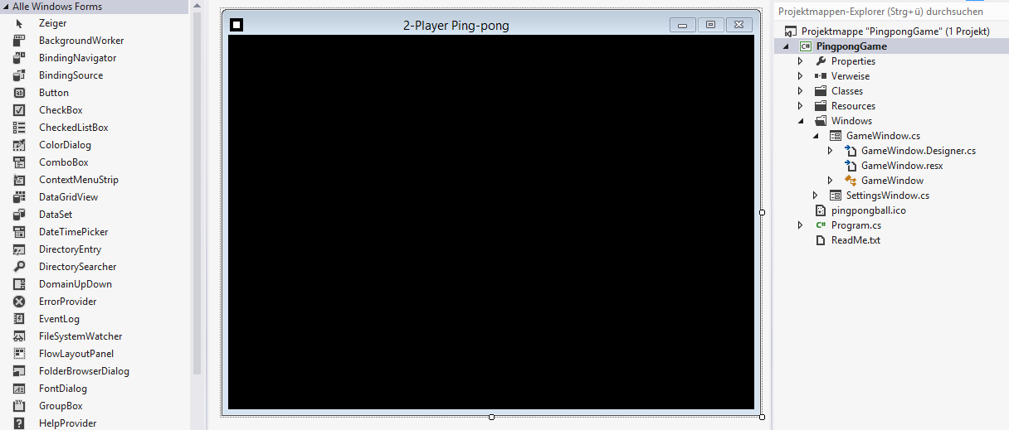
Objektorientiertes Programmieren
Einführung
Programmier-sprache C#
Analyse
Entwurf
Implementation
Tests
Dokumentation
Quellen

Slide 7
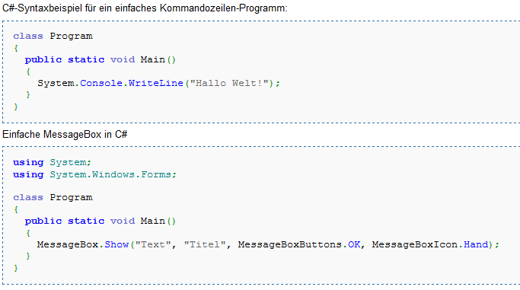
Syntaxbeispiel
Einführung
Programmier-sprache C#
Analyse
Entwurf
Implementation
Tests
Dokumentation
Quellen

Slide 8
Anforderungsanalyse
Einführung
Programmier-sprache C#
Analyse
Entwurf
Implementation
Tests
Dokumentation
Quellen
Lastenheft
Vom Auftraggeber zu erstellen
So allgemein wie möglich – so einschränkend wie nötig
Pflichtenheft
Vom Auftragnehmer zu erstellen
MUSS- und SOLL-Kriterien

Slide 9
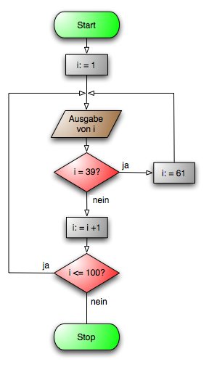
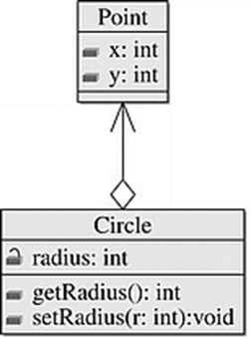
Konzept der Klassen und Objekte
Einführung
Programmier-sprache C#
Analyse
Entwurf
Implementation
Tests
Dokumentation
Quellen

Slide 10
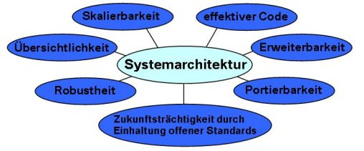
Softwarearchitektur
Einführung
Programmier-sprache C#
Analyse
Entwurf
Implementation
Tests
Dokumentation
Quellen
Grobstruktur des Softwaresystems
Zusammenspiel der Komponenten

Slide 11
Ziele
Einführung
Programmier-sprache C#
Analyse
Entwurf
Implementation
Tests
Dokumentation
Quellen
Festlegen der Umgebungs- und Randbedingungen
Treffen grundlegender Entwurfsentscheidungen
Zerlegen des Systems in einzelne Komponenten
Kriterien:
Vollständigkeit
Angemessenheit
Durchführbarkeit
Wiederspruchsfreiheit
Eindeutigkeit

Slide 12
Programmierung
Einführung
Programmier-sprache C#
Analyse
Entwurf
Implementation
Tests
Dokumentation
Quellen

Slide 13
Teststufen I
Einführung
Programmier-sprache C#
Analyse
Entwurf
Implementation
Tests
Dokumentation
Quellen
Komponententest
Funktionalität innerhalb abgegrenzter Softwareteile
Lauffähigkeit und korrekte Ergebnisse nachweisen
Integrationstest
Zusammenarbeit voneinander abhängiger Komponenten
Korrekte Ergebnisse über komplette Abläufe nachweisen

Slide 14
Teststufen II
Einführung
Programmier-sprache C#
Analyse
Entwurf
Implementation
Tests
Dokumentation
Quellen
Systemtest
Test des gesamten Systems
Simulation einer Produktivumgebung beim Kunden
Abnahmetest
Test durch den Kunden
Test ohne Code -> Blackbox-Verfahren

Slide 15
Auswertung und Abschluss
Einführung
Programmier-sprache C#
Analyse
Entwurf
Implementation
Tests
Dokumentation
Quellen
Auswertung:
Test von Ist-Ergebnis und Soll-Ergebnis
Testergebnisse Fehler oder OK
Abschluss:
Regel-Abschluss = Ziele erreicht, nächste Schritte einleiten
Alternative = Teststufe ggf. unterbrechen und Lösungen erarbeiten

Slide 16


Zu erstellen sind:
Einführung
Programmier-sprache C#
Analyse
Entwurf
Implementation
Tests
Dokumentation
Quellen
Installationsdokumente
Benutzerdokumente
Changelog

Slide 17
Quellenangabe
Einführung
Programmier-sprache C#
Analyse
Entwurf
Implementation
Tests
Dokumentation
Quellen
http://donker.comyr.com/csharpapp1.php
http://www.informatik.tu-cottbus.de/~rust/ws1999-2000/tools/Paulus.pdf
http://is.uni-paderborn.de
http://www.informatik.htw-dresden.de/~fritzsch/VWA/SoftwareEngineering.ppt
http://www.rst.e-technik.tu-dortmund.de/cms/de/Forschung/Schwerpunkte/Fahrzeugsystemtechnik/Fahrerassistenz/index.html
www.wikipedia.org

